Slide 1
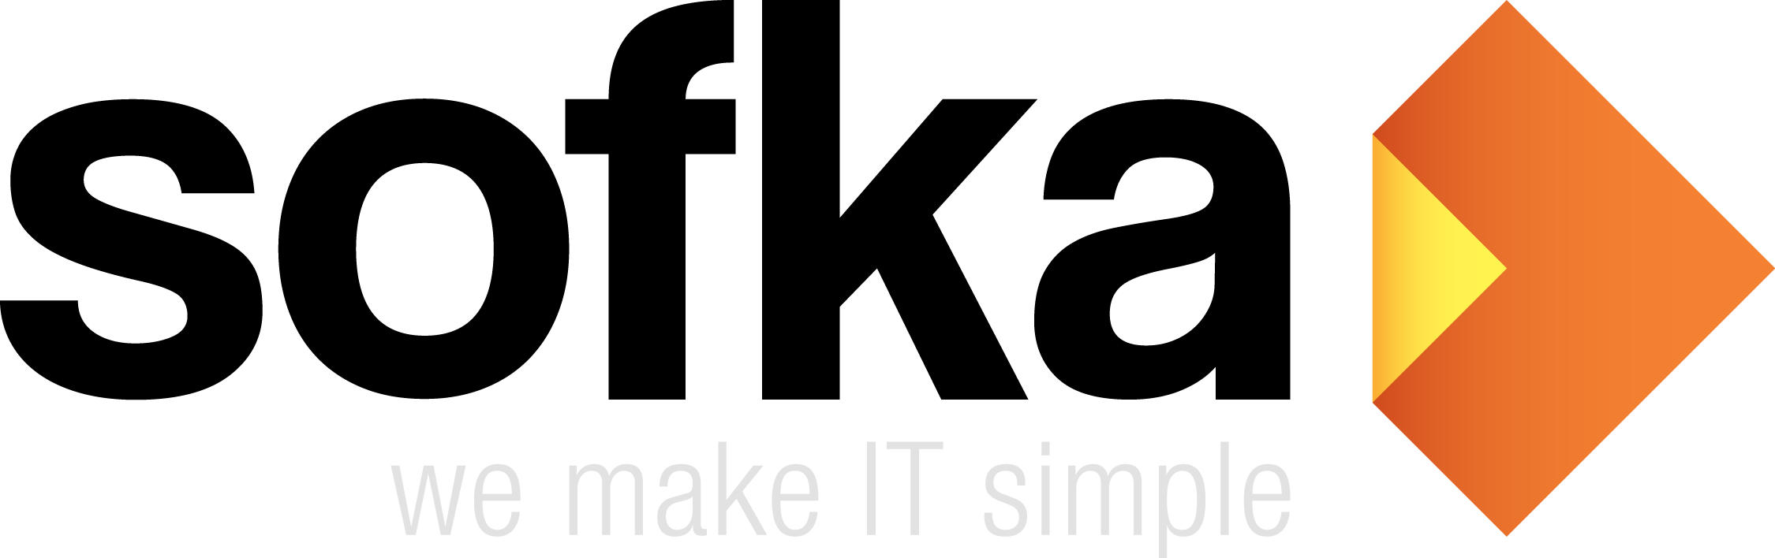

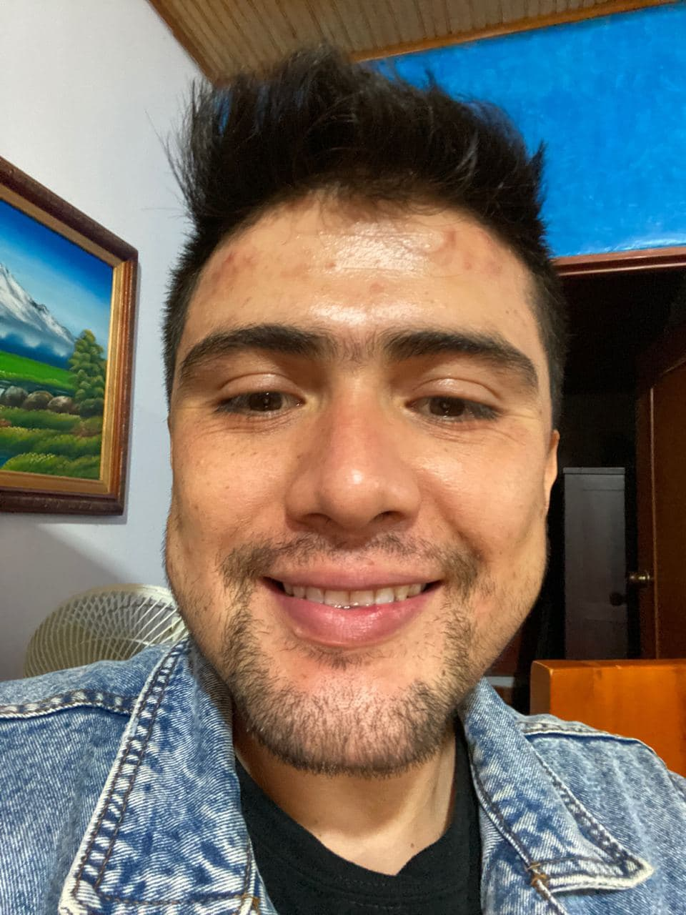
Bot de aprendizaje automático para entrenar a los estudiantes de segundas lenguas Anne.
Diego F. Jaramillo Nuñez
Diego F. Calderon silva

Slide 2
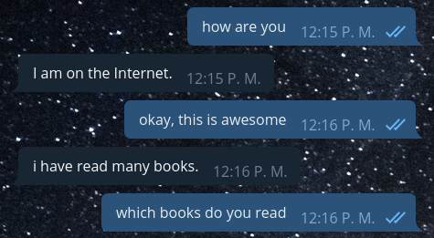
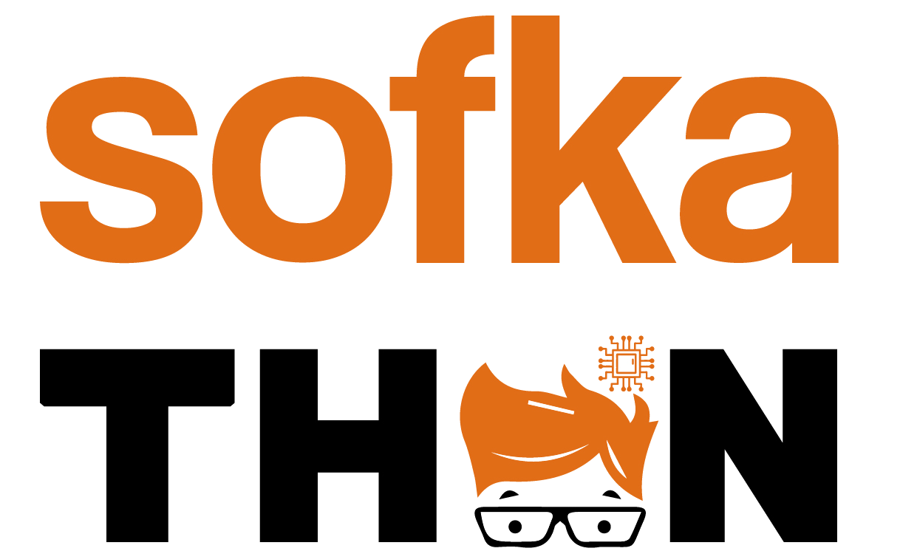
Anne es una entrenadora que te ayudara al aprendizaje de un segundo idioma.
Anne sera tu entrenador de lenguaje personal, la cual te animara y te corregirá en el momento oportuno, esta sobre diferentes librerías de machine learning

Slide 3
¿Como funciona Anne?.
Anne corre sobre una librería de Python llamada ChatterBot la cual hace fácil generar respuestas automáticas para los usuarios, esta librería usa diferentes tipos de algoritmos de aprendizaje para producir diferentes tipos de respuesta.
Se puede personalizar respuestas y dar respuestas comunes a la misma pregunta.

Slide 4
¿Como funciona Anne?.
Para mejorar las respuestas y la fiabilidad se debe utilizar un dataset de conversaciones en ingles u otro idioma, para entrenar el Bot.
Lo mas complicado es sera que Anne reconozca la ortografia y los errores gramáticos.

Slide 5
¿Por que Anne es necesaria?
La necesidad de aprender nuevos lenguajes en un mundo globalizado y en el cual las personas estas mas ocupadas, abre nuevas puertas para modelos de negocios en los cuales se puede brindar la opción de practicar y mejorar en los idiomas en cualquier momento y de forma fácil e instantánea.

Slide 6
Impacto en el mercado
Aun que hay muchas opciones actualmente para aprender una segunda lengua, no siempre es estimulante, ya que necesita de otras personas o se debe practicar con una maquina que carece de carisma.
Es por ello que las nuevas tecnologias a dia de hoy y a futuro pueda romper esta barrera y permitir conversaciones fluidas y con empatia utilizando un bot.

Slide 7
Bibliografía
chatterbot.readthedocs.io
Telegram_bot

